Slide 1
Clases de Música PPT 15
Prof. Claudia Coñuecar V.

Slide 2
Pilares de la Música
La música se fundamenta en 4 pilares, también llamados “Parámetros” o “Cualidades”
Altura
Duración
Intensidad
Timbre

Slide 3
Cualidades del Sonido: Otros nombres…
Cualidades
Del
Sonido
Figuras Rítmicas
Instrumentos
Notas Musicales
Volumen

Slide 4
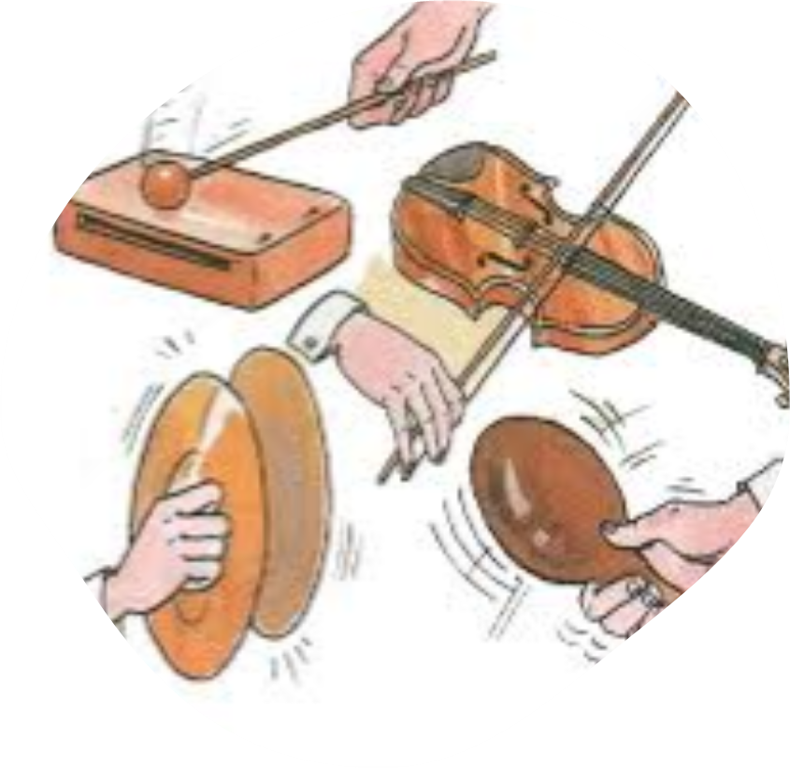
Timbre
Es la cualidad que nos permite diferenciar qué o quién emite cada sonido: Caracteriza cada sonido según la fuente sonora de procedencia, igual que la voz de cada persona. El timbre de la voz de una persona es tan único como sus huellas dactilares.

Slide 5
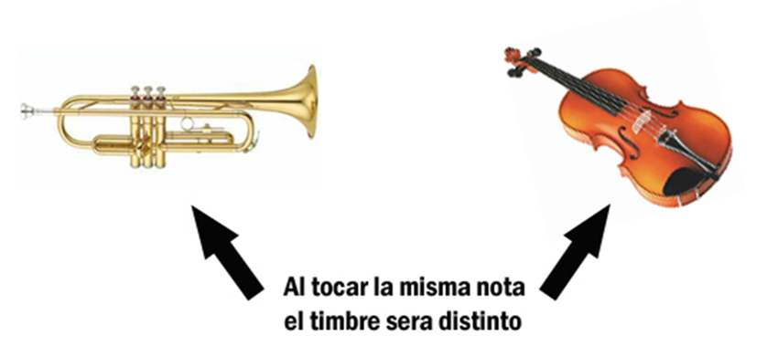
A través del timbre somos capaces a través de nuestros oídos de diferenciar, dos sonidos producidos por distintas fuentes emisoras.
Por ejemplo, una nota emitida por una flauta suena distinto del que emite una trompeta aunque estén tocando la misma nota.
Todos los sonidos al igual que los instrumentos tienen un timbre que los identifica.

Slide 7
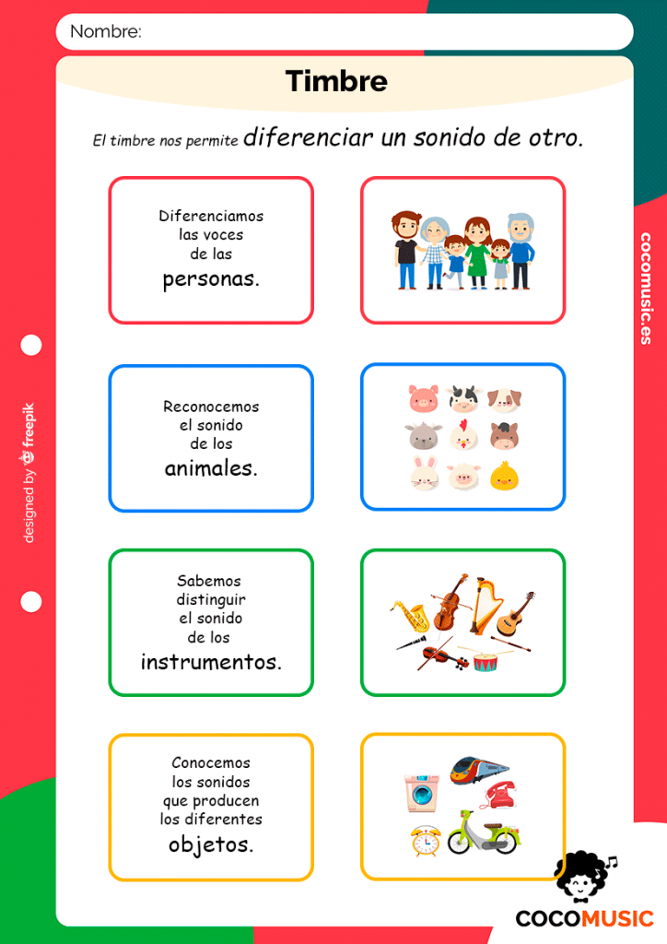

Slide 8
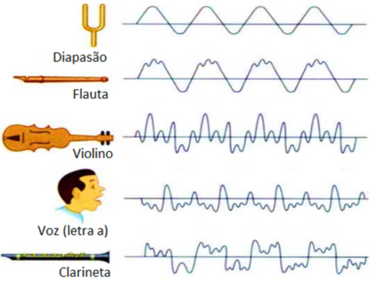

Slide 9
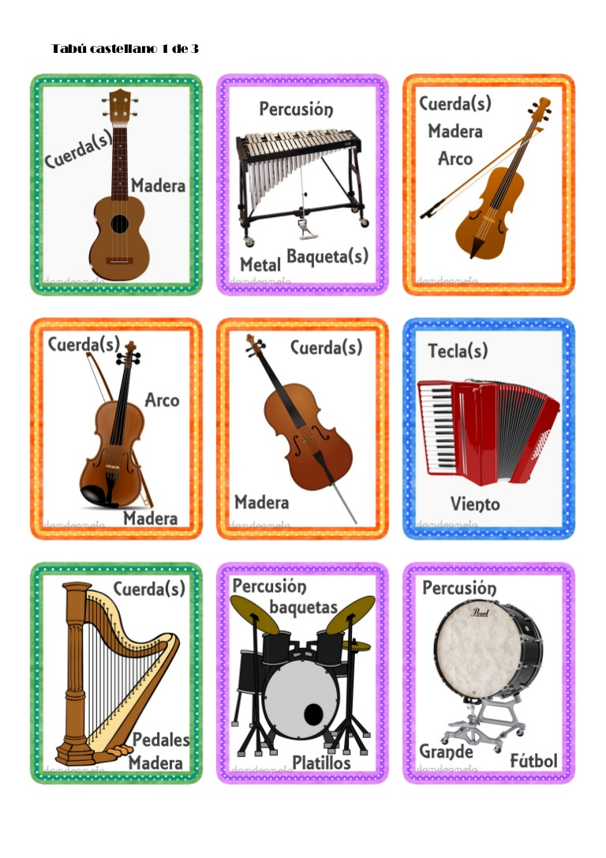
Instrumentos Musicales
Familias:
Cuerdas
Percusión
Viento

Slide 10
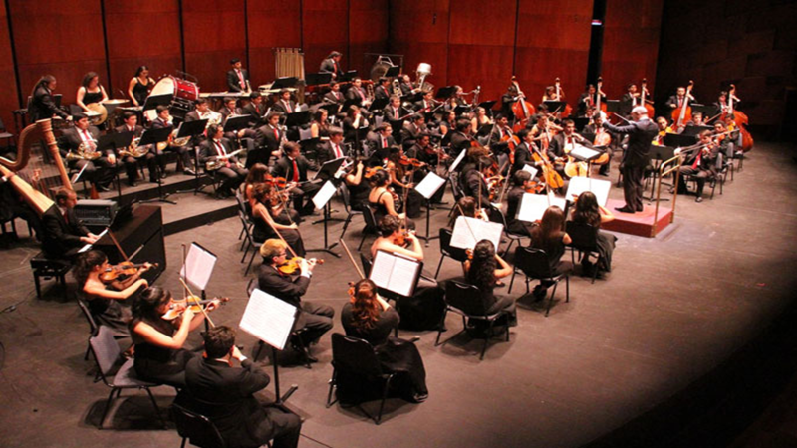

Slide 11
Instrumentos de la Orquesta
CUERDAS: 18 violines primeros. 15 violines segundos. 12 violas. 12 violonchelos. 9 contrabajos. ...
VIENTOS O MADERAS: 3 flautas, 1 piccolo. 3 oboes. 3 clarinetes. 1 clarinete bajo.
METALES: 4 cornos. 4 trompetas. 3 trombones. 1 tuba.
PERCUSIÓN: Timbales. Platillos. Campanas. Tambor.

Slide 12
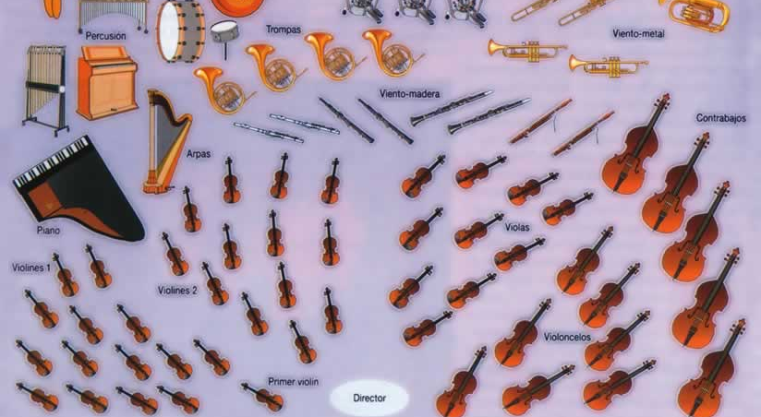

Slide 13
Instrumentos de la Orquesta

Slide 14
Audiciones de la Orquesta:
Orquesta Sinfónica - 5ª Sinfonía - Ludwing Van Beethoven (Fragmentos) https://youtu.be/fHTby3az71s
El Cascanueces de P. I Tchaikovsky - Orquesta Sinfónica https://youtu.be/cFGI5vW-WwY
Pavana para una infanta difuntade Maurice Ravel
https://youtu.be/QpLWi9qTbXY

Slide 15
Actividad Musical
Contesta las siguientes preguntas:
1.- Nombra los 4 pilares (Cualidades o parámetros) de la música
2.- ¿Qué es el timbre?
3.-¿Existen diferencias entre el sonido que producen los instrumentos de la familia de las cuerdas? Explica

Slide 16
4.- Nombra 2 instrumentos de metal y 2 de percusión de la orquesta
5.- ¿Pertenece la “batería” como instrumento de la orquesta?
6.- ¿Cuántas familias de instrumentos de la orquesta hay?
7.- Observando con atención la diapositiva 12, ¿Cuál es el instrumento más grande de la familia de las cuerdas?

Slide 17
Información
PLAZO DE ENTREGA:
Lunes 30 de Noviembre
Indicar Nombre y curso
CORREO: cconuecar@emmanuel.cl
Whatsapp: +56978961502
Buzón de tareas en página web del colegio

